Slide 1
Dasar sistem komputer aplikasi menentukan hari kuliah berdasarkan no hari 1-7
Rico fiqry rhahimy

Slide 2
Proyek aplikasi
Tujuan pembuatan aplikasi ini adalah untuk:
Membantu mengetahui nama hari berdasarkan nomor
Menentukan hari aktif kuliah atau hari libur
Melatih logika pemrograman, input-output, dan percabangan
Menerapkan materi pemrograman dalam bentuk proyek sederhana

Slide 3
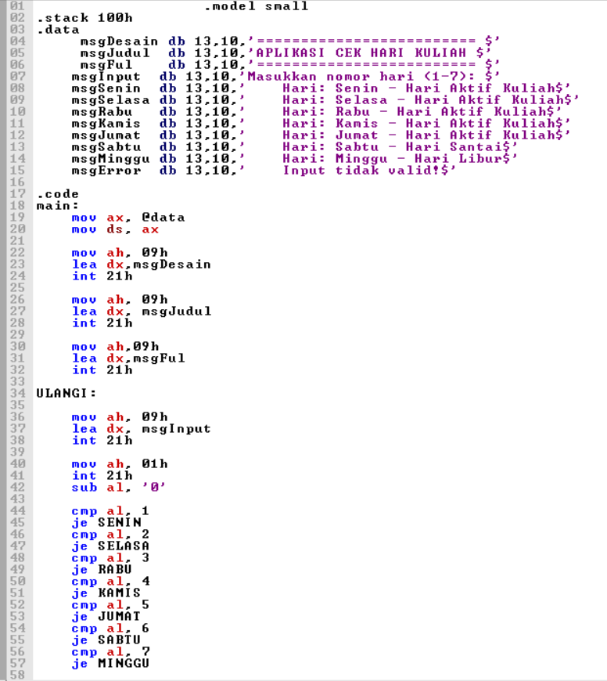
Proyek ini merupakan pembuatan aplikasi sederhana berbasis console yang berfungsi untuk menentukan nama hari dan status hari kuliah berdasarkan input dari pengguna.
Aplikasi bekerja dengan cara meminta pengguna memasukkan nomor hari dari 1 sampai 7. Setiap nomor mewakili satu hari, mulai dari Senin hingga Minggu. Program kemudian memproses input tersebut menggunakan percabangan (if/else atau switch case) untuk menampilkan nama hari dan keterangan apakah hari tersebut termasuk hari aktif kuliah atau hari libur.

Slide 4
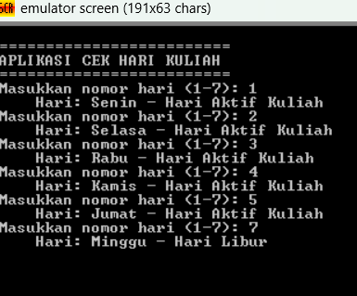
Tampilan aplikasi dibuat dalam bentuk teks (console) sehingga sederhana dan mudah dipahami. Pengguna cukup memasukkan angka melalui keyboard, lalu hasil langsung ditampilkan di layar. Tampilan ini dipilih agar fokus pada fungsi program dan sesuai dengan pembelajaran pemrograman dasar.
Secara keseluruhan, aplikasi ini menunjukkan penerapan logika dasar pemrograman dalam bentuk aplikasi yang sederhana, fungsional, dan mudah digunakan.

Slide 5
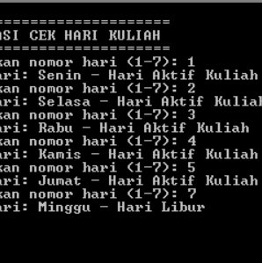
Thank you
Dasar system computer

